Slide 1
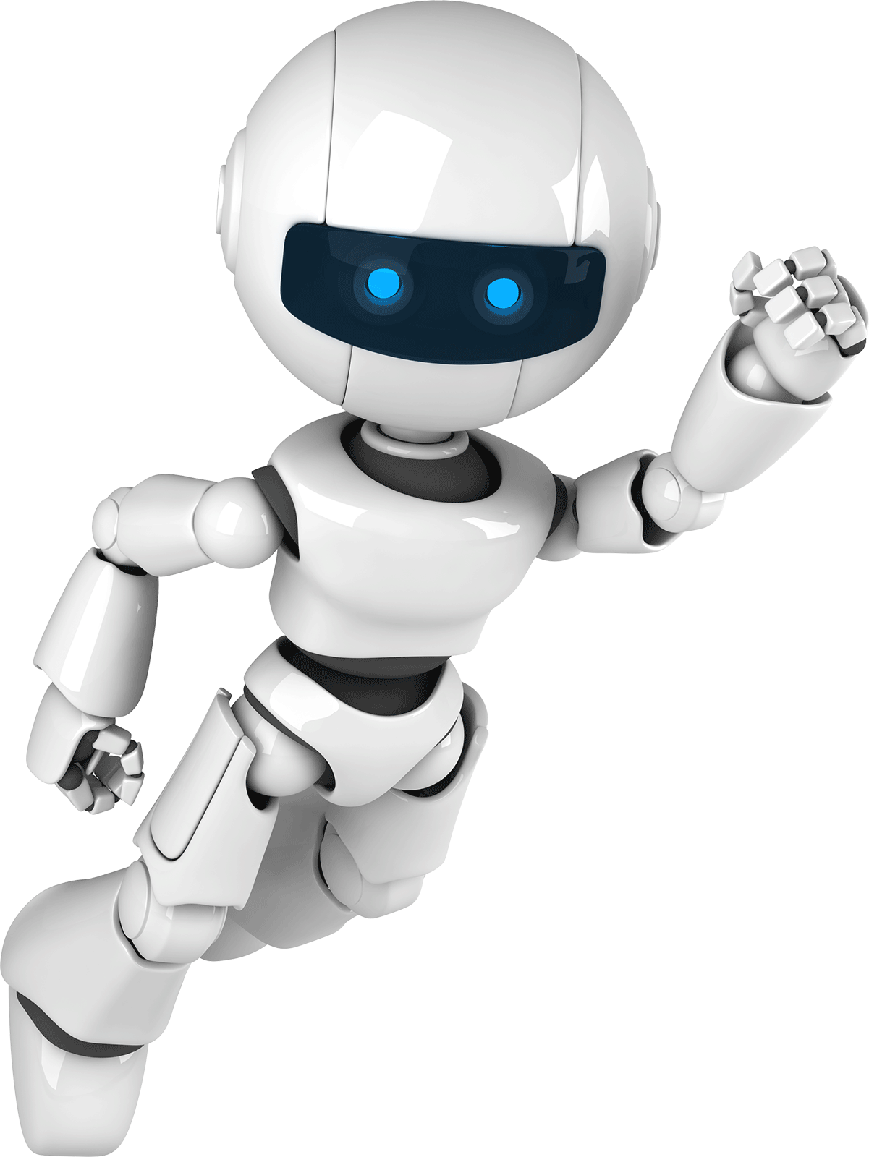
E-learning:
Bouwstenen van gedrag
Herken jij ze?

Slide 2
Deze korte e-learning:
Zet je aan het denken hoe je mensen in beweging krijgt
Kost 5 minuten van je tijd
Geeft handige tips om in actie te komen
Is leerzaam en leuk
Lees de informatie door, beantwoord de vraag in je hoofd en klik door om te zien of je het goed had! Succes!

Slide 3
Er zijn drie typen weerstand
Jij bepaalt niet wat ik doe, ik moet niks
Ja maar-weerstand
Je hebt gelijk, moeten we doen, kom ik op terug

Slide 4
Die vragen om:
Jij bepaalt niet wat ik doe, ik moet niks
Ja maar-weerstand
Je hebt gelijk, moeten we doen, kom ik op terug
Eigenaarschap vergroten
Maatwerk per team
Nut en noodzaak vergroten

Slide 5
Aan welke knoppen
kun je draaien om in beweging te komen?

Slide 6
4 bouwstenen van gedragsverandering

Slide 7
Dat vraagt om….
inspireren
informeren
integreren
stimuleren

Slide 8
Klaar om jezelf te testen?!?

Slide 9
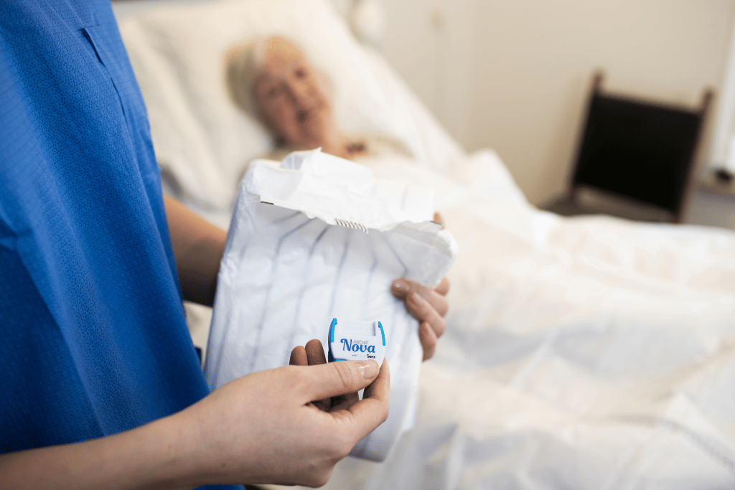
Herken jij om welke bouwsteen het gaat?
Je introduceert de Abena Nova (slim incontinentiemateriaal met sensor en app die meet wanneer iemand plast) en een collega vraagt: “Waarom gaan we dit eigenlijk doen?”

Slide 10
Over welke bouwsteen gaat het hier?

Slide 11
Antwoord
Het nut er van inzien

Slide 12
Het nut er van inzien, hoe dan?
Zorg voor zoveel mogelijk aansprekende informatie bijvoorbeeld:
Voorlichtingsbijeenkomst door experts of management over de nut en noodzaak van digitalisering
Voorlichting door cliënten over wat het hen oplevert nu ze sneller verschoond worden
Beschikbaar stellen van informatie over wat de Abena Nova is
Beschikbaar stellen van ondersteunende materialen om de Abena Nova te gaan gebruiken (handleiding, protocol etc.)
Bekijk ook: www.digivaardigindezorg.nl

Slide 13
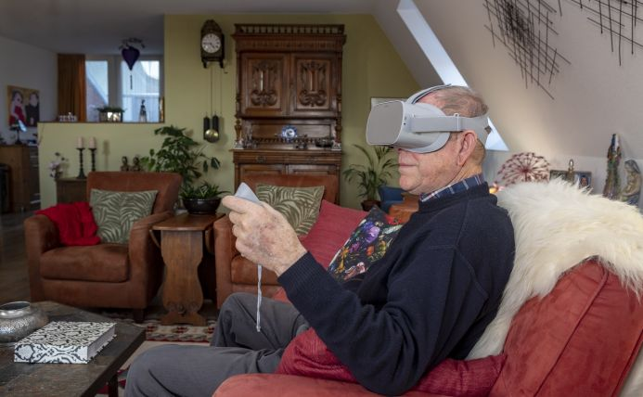
Herken jij om welke bouwsteen het gaat?
Je introduceert de VR-bril bij een team. En het team zegt tegen jou: “We hebben als team echt niet de vaardigheden om zo’n VR-bril aan de praat te krijgen”

Slide 14
Over welke bouwsteen gaat het hier?

Slide 15
Antwoord
Kunnen

Slide 16
Het ‘kunnen’ vergroten, hoe dan?
Dat vraagt om training maar ook om ‘het leren’ op de werkvloer te vergroten
Organiseer een interactieve workshop door die-gadgetfreak-van-een-collega van het andere team
Zorg dat je snel iemand kan bellen als je problemen hebt met de VR-bril (hierin kan een ICT helpdesk ook ondersteunen)
Benut een teamoverleg om ervaringen te delen en op basis daarvan aan te passen wat beter werkt
Enthousiasmeer de manager om te sturen op wat het team dan niet meer gaat doen

Slide 17
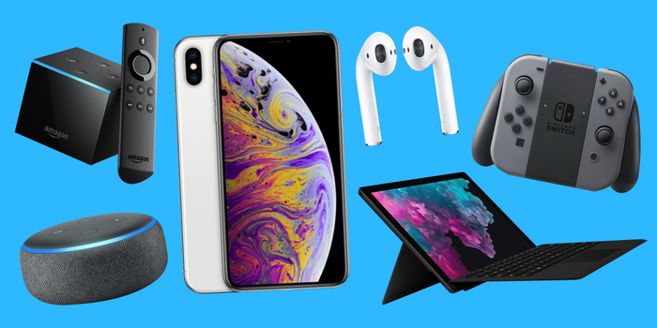
Herken jij om welke bouwsteen het gaat?
Je collega van een ander team zegt je:
“Heel leuk dat jij zo’n gadgetfreak bent maar ik zit echt niet op al die digidingen te wachten”

Slide 18
Over welke bouwsteen gaat het hier?

Slide 19
Antwoord
Willen

Slide 20
Vergroot de inspiratie, hoe dan?
Laat zien wat het in tijd en taakverlichting oplevert
Laat zien dat je het niet alleen hoeft te doen maar dat je met vragen bij de ict-helpdesk of digicoach terecht kan
Formuleer een gezamenlijk doel en hoe hieraan te werken: bijv. de maand van ‘sneller door het ECD met deze 3 tips’ of ‘digifrustraties uit de wegruimen’
Zorgen voor korte termijn successen en vier deze “bijv. sneller rapporteren levert ons een half uur tijdwinst op dat is 1x een langere pauze dan normaal”
Laat de manager er ook een rol in spelen
Geef complimenten

Slide 21
Herken jij om welke bouwsteen het gaat?
Een collega zegt je: “Heel leuk dat digitaal rapporteren maar ik zie nog steeds mijn collega’s na hun dienst met een toetsenbord 45 minuten hun ECD bij werken.”

Slide 22
Over welke bouwsteen gaat het hier?

Slide 23
Antwoord
Mogen

Slide 24
Stimuleren dat iedereen het gaat doen, hoe?
(Indivuele) feedback geven over de uitvoering (door het delen van goede voorbeelden & complimenten)
Tijd geven om nieuwe vaardigheden eigen te maken
Stimuleren door reminders te blijven geven, herhalen van gezamenlijke afspraken
De-implementeren, zorg dat ‘de oude’ manier van rapporteren langzaam verdwijnt
Regelmatige bijscholing en coachen van (nieuwe)medewerkers
Formele bekrachtiging van manager

Slide 25
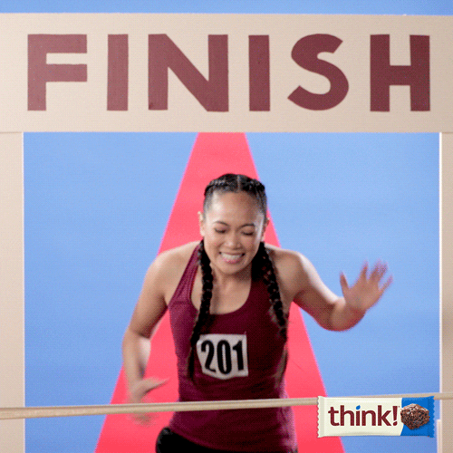
Hoera… de finish behaald!

Slide 26
Buro StrakZ: overig aanbod
Basistraining Zorgtechnologie
Intervisie voor digicoaches
Ambassadeur Zorgtechnologie
Cabaret over zorg
van de toekomst
Procesbegeleider
Creatief Denken
Creatief denken
Verdiepings-
workshops voor
digicoaches
FactZ,
Kennisgame over zorgtechnologie!
#eHeld
Dagboek van een zorgprofessional van de toekomst
Zie voor meer informatie de website

